Slide 1
传记传世
数字生命树计划
一生
让一生被听见，让记忆继续生长。
长者生命叙事 · 可信记忆智能体 · 家族价值传承 · 生态纪念
项目介绍 / 对外合作版
2026
概念与试点筹备阶段

Slide 2
02 / LEGACY GROVE INITIATIVE
我们保存的不是“数据”，
而是一个人如何成为他自己。
以长期陪伴记录真实人生，以可信技术让家庭继续理解，以生态方式安放思念。
陪伴
作品
传承
每周访谈与人生回顾
传记、影像与家族档案
有出处的记忆与价值观
传记传世 · DIGITAL LIFE & LEGACY INITIATIVE
02

Slide 3
03 / THE UNFINISHED CONVERSATION
许多家庭拥有资产安排，
却没有完整留下长辈的声音。
01
故事零散
照片、录音、书信与家庭记忆分散在不同成员和设备中。
02
对话太晚
很多人生问题，往往在失去提问机会后才被家人想起。
03
技术越界
数字人若缺少出处、授权和边界，容易把纪念变成拟真表演。
传记传世 · DIGITAL LIFE & LEGACY INITIATIVE
03

Slide 4
04 / ONE LIFE CONTINUUM
一条连续服务链，连接晚年关怀与生命传承。
先验证真实陪伴，再逐步延伸至家庭档案、记忆智能体与纪念林。
01
02
03
04
生命访谈
私人作品
记忆智能体
数字生命树
陪伴、倾听、转写与事实核对
传记、影像、老照片与家风档案
基于授权资料检索并显示出处
低功耗纪念入口与长期运营
传记传世 · DIGITAL LIFE & LEGACY INITIATIVE
04

Slide 5
05 / CARE BEFORE CONTENT
每一次采访先是一段关系，
再是一份内容。
01
故乡与童年
02
职业与选择
建议以4—8次主题访谈形成首轮档案，
由本人授权、家属补充、编辑核对共同完成。
03
亲情与友谊
04
挫折与转折
05
兴趣与习惯
06
留给下一代的话
授权可撤回 · 敏感内容可标记 · 每次交付可复核
传记传世 · DIGITAL LIFE & LEGACY INITIATIVE
05

Slide 6
06 / PRIVATE LEGACY ATELIER
把时间，整理成可以交给下一代的作品。
02
光影人生
老照片修复、原声访谈与家庭纪录片
传记
PRIVATE EDITION
03
家风档案
记录价值观、重要选择和慈善意向
专业编辑 · 事实核对
家属审阅 · 私人出版
04
家族数字馆
权限分级的跨代影像与故事空间
传记传世 · DIGITAL LIFE & LEGACY INITIATIVE
06

Slide 7
07 / MEMORY WITH PROVENANCE
记忆智能体的可信度，
来自“有出处”和“会说不知道”。
01
本人知情同意
家属提问
“外公为什么坚持每年回乡？”
02
原始/生成分离
03
家庭权限分级
回答必须链接至原始访谈、时间戳或授权材料；若资料不足，明确说明无法回答
04
随时撤回与迁移
传记传世 · DIGITAL LIFE & LEGACY INITIATIVE
07

Slide 8
08 / THE LIVING MEMORIAL
技术退到背景，
让自然、故事与到访成为主角。
01
低功耗
太阳能、储能与电子墨水铭牌
02
手机优先
NFC/二维码进入家庭纪念馆
03
专业实施
与合规生态安葬、土地与运维伙伴共建
传记传世 · DIGITAL LIFE & LEGACY INITIATIVE
08

Slide 9
09 / TRUST BY DESIGN
能保存一百年的故事，
必须从第一天就尊重当事人。
允许
不允许
1
整理与检索授权资料
1
冒充老人发布新决定
2
解释答案出处
2
独立修改或执行遗嘱
3
提醒家属联系专业顾问
3
操作资产或诱导消费
传记传世 · DIGITAL LIFE & LEGACY INITIATIVE
09

Slide 10
10 / LEGACY GROVE INITIATIVE
财富可以被分配，
意图需要被理解。
AI只负责整理、检索与提醒；遗嘱、公证、信托、税务和资产管理始终由具备资质的专业人士执行。
遗愿
家风
边界
记录安排背后的原因
形成家庭共同语言
专业执行，不让AI越权
传记传世 · DIGITAL LIFE & LEGACY INITIATIVE
10

Slide 11
11 / GLOBAL BENCHMARKS
不是复制一个项目，
而是连接六种成熟能力。
StoryCorps
StoryFile Life
Better Place Forests
口述史
交互影像
自然纪念
FreeWill
J.P. Morgan
Northern Trust
遗愿规划
家族传承
跨代价值
传记传世 · DIGITAL LIFE & LEGACY INITIATIVE
11
Notes:
[Sources]
- StoryCorps About: https://storycorps.org/about/
- StoryFile Life: https://life.storyfile.com/
- Better Place Forests: https://www.betterplaceforests.com/
- FreeWill: https://www.freewill.com/
- J.P. Morgan Private Bank Estate Planning: https://privatebank.jpmorgan.com/nam/en/services/wealth-planning-and-advice/estate-planning
- Northern Trust High Net Worth Families: https://www.northerntrust.com/united-states/what-we-do/wealth-management/products-services/high-net-worth-families

Slide 12
12 / ONE MISSION, TWO PATHS
高品质服务创造收入，
也让普通人的故事不被遗漏。
私人家族传承服务
社区生命故事公益计划
高净值家庭 · 私人银行 · 保险 · 高端康养
价值回流
基金资助 · 企业CSR · 志愿者 · 高校
定制传记、影像、家庭数字馆、长期档案托管与顾问协同。
∞
为经济条件有限的长者提供基础访谈、声音保存与家庭故事册。
传记传世 · DIGITAL LIFE & LEGACY INITIATIVE
12

Slide 13
13 / PARTNERSHIP ECOSYSTEM
这是一项跨越照护、科技、金融与自然的共同事业。
01
慈善基金
02
养老康养
03
私行保险
公益资助与方法研究
试点场景与专业照护
高净值客户增值服务
04
法律信托
05
技术供应商
06
纪念园林
遗愿、授权与执行边界
AI、存储、低功耗硬件
合规落地与长期运维
传记传世 · DIGITAL LIFE & LEGACY INITIATIVE
13

Slide 14
14 / FIRST PROVING GROUND
先服务好20位长者，
再谈一座纪念林。
1—2周
3—8周
9—12周
试点后
共同设计
陪伴记录
成果交付
公开学习
授权、访谈与敏感内容流程
10—20位长者，4—8次主题访谈
简版传记、短片与家庭审阅页
匿名总结方法、问题与改进
以上为建议试点目标，具体规模与成果以合作方共同确认的实施方案为准。
传记传世 · DIGITAL LIFE & LEGACY INITIATIVE
14

Slide 15
15 / BUSINESS MODEL ASSUMPTIONS
用可验证的服务收入，
支撑长期技术与公益能力。
Y1
Y2
Y3
180万
680万
1,800万
验证机构服务与精品定制
复制城市试点与渠道合作
形成平台、托管与生态合作
财务数字为项目早期情景试算，不构成收入承诺；实际结果取决于试点转化、客单价、交付产能与监管环境。
传记传世 · DIGITAL LIFE & LEGACY INITIATIVE
15

Slide 16
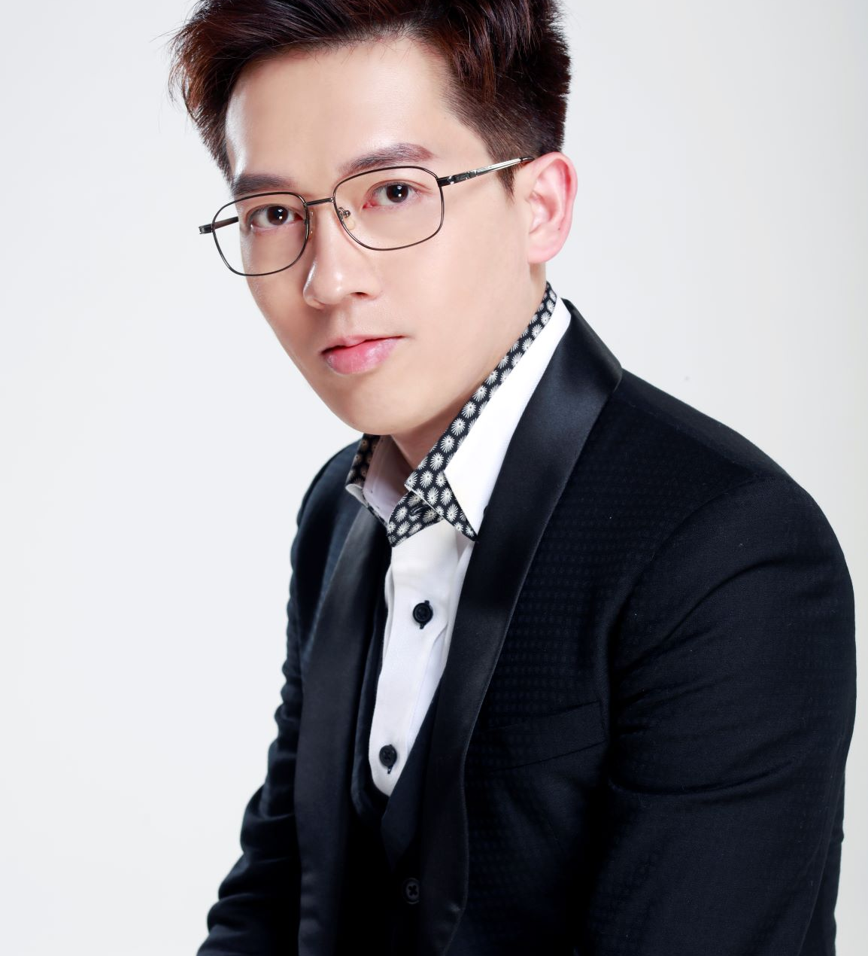
16 / FOUNDERS & STEWARDS
由创业、投资与合规经验共同守护项目边界。
郭丹锐
Mia Huang
项目倡导人
创始合伙人 · 合规与治理
北京大学广东校友会副会长
科技创业投资人、科创导师
Xccelerate科技基金会（XTF）合伙人&基金经理
公募基金合规部负责人
顾问团队开放席位
养老照护 · AI与数据治理 · 法律信托
生态安葬 · 低功耗硬件 · 公益创新
传记传世 · DIGITAL LIFE & LEGACY INITIATIVE
16
Notes:
[Sources]
- 郭丹锐肖像及团队头衔由项目方提供。

Slide 17
17 / THE FIRST CIRCLE OF CARE
共建首个20人
生命故事计划。
我们正在寻找养老机构、慈善基金、私人银行与保险、法律及技术顾问，以及愿意认真倾听长者的青年共创者。
发起合作讨论
jacky.figs.cn/biaa/lifetree
传记传世 · DIGITAL LIFE & LEGACY INITIATIVE
17

